Slide 1

Connect Pro & Gamme Office
Descriptif des casques et accessoires
Version de juin 2026

Slide 2
Comment choisir le bon modèle de casque ou accessoire ?
1
2
3
4
Identifier le modèle de téléphone utilisé pour ce casque
Monaural, binaural ou pieuvre ?
  Un monaural est préférable lorsqu’on doit alterner conversations physiques et téléphoniques sans enlever son casque, par exemple une hôtesse d’accueil.
  Un binaural permet de s’isoler de son environnement lorsqu’on prend un appel.
Filaire ou sans fil ?
Un modèle sans fil permet une plus grande liberté de mouvement. Il permet aussi de se déplacer dans une autre pièce sans perdre la conversation.
Autres caractéristiques
Les modèles proposés ont de multiples compatibilités avec PC et téléphone mobile par exemple, grâce à des connectivités multiples : USB et Bluetooth notamment.
Pour un travail en environnement bruité, un modèle avec réduction active de bruit est préconisé pour plus de confort.
Tous les modèles
Caractéristiques
Compatibilités
Modèle | Sans fil | Mono ou binaural | Dongle USB-BT Inclus | Réduction active du bruit | Téléphone mobile | Ordinateur | ALE M7S ALE M8 | Mitel 6867i | Yealink W76P W56H | Panasonic TGP600
Casque Poly Voyager 5200 UC | • | Mono | • | • | • Bluetooth | • | n/A | • | • | •
Casque Poly Voyager Focus 2 avec socle chargeur | • | Bi | • | • | • Bluetooth | • | • | • | • | •
Casque Poly 4320 avec socle chargeur - NEW | • | Bi | • | • | • Bluetooth | • | • | • | • | •
Casque Poly EncorePro 520 binaural filaire | • | Bi | • | • | • | • | • | • | • | •
Casque Jabra Evolve 65 e | • | Bi | • | • | • Bluetooth | • | • | • | • | •
Casque Poly Blakcwire 3215 | • | Mono | • | • | • | • | • | • | • | •
Enceinte Jabra Speak 2 | • | NA | • | • | • Bluetooth | • | • | • | • | •
Casque Jabra Evolve 2 55 UC Mono USBA | • | Mono | • | • | • Bluetooth | • | • | • | • | •
Répéteur DECT Yealink RT30 | • | NA | • | • | • | • | • | • | • | •
Répéteur DECT Panasonic KX-A406 | • | NA | • | • | • | • | • | • | • | •
• OK • OK avec limitation • KO
Notes:
Le 16/01/2019 : modification de l’EAN du Plantronics Blackwire 325 binaural qui a changé dans la VAD (!!?!)

Slide 3



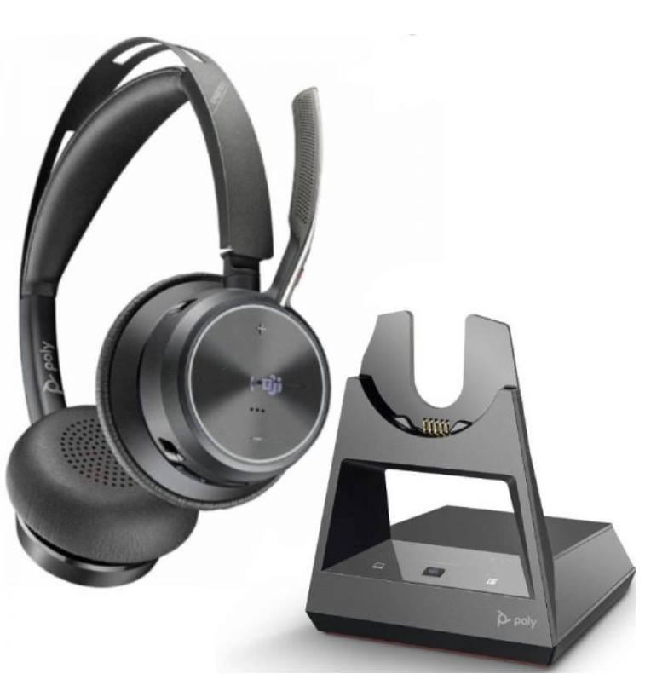

Poly Voyager Focus 2 MS A + Socle chargeur
Je m’isole du bruit et reste concentré dans les environnements bruyants
M7S & M8 | 6867i | 6755i | S850 | TGP600 | W76P | Mobile | PC | Sans fil | Binaural | Annul. bruit
Fournis : Cordon de branchement
Je téléphone
Je me déplace
Qualité audio supérieure
Technologie Soundguard : Protection auditive en limitant le niveau sonore à 102dB
Fonctionnalités d’appels présentes sur le casque
Portée sans-fil améliorée : 30 – 50m de portée
Triple connectivité (USB + Bluetooth + RJ)
Batterie LI-Ion 560mAh : autonomie améliorée
Audio HD : perche antibruit + écouteurs à isolation phonique
Technologie ANC : réduction active du bruit
https://www.poly.com/fr/fr/products/headsets/voyager/voyager-focus-uc
Notes:
16/01/2019 : rajout de la mention sur le cordon

Slide 4
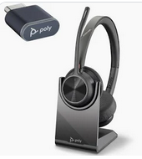
Poly 4320 USB A + Socle chargeur
La solution sans-fil flexible pour une communication professionnelle optimale
M7S & M8 | 6867i | 6755i | S850 | TGP600 | W76P | Mobile | PC | Sans fil | Binaural | Annul. bruit
Fournis : 1 Housse de transport ,1 Adaptateur USB-A, 1 Socle chargeur, 1 Câble de chargement USB A vers USB-C
Je téléphone
Je me déplace
Qualité audio supérieure
Technologie Soundguard : Protection auditive en limitant le niveau sonore à 102dB
Fonctionnalités d’appels avancées directement sur le casque
Portée sans-fil jusqu’à 50m de portée *
Double connectivité (USB A + Bluetooth)
Connexion simultanée sur 2 appareils
Autonomie jusqu’à 24h en conversation et 47h en mode écoute
Haut-parleurs à égaliseur dynamique optimisés
Double microphone intégré avec technologie Acoustic Fence pour réduction des bruits de fond
EAN : 3561292466631
Inclus :
Libellé : POLY 4320 USB A SOCLE
Guide de l'utilisateur du micro-casque Bluetooth de la gamme Voyager 4300 UC
* en conditions idéales
Notes:
16/01/2019 : rajout de la mention sur le cordon

Slide 5


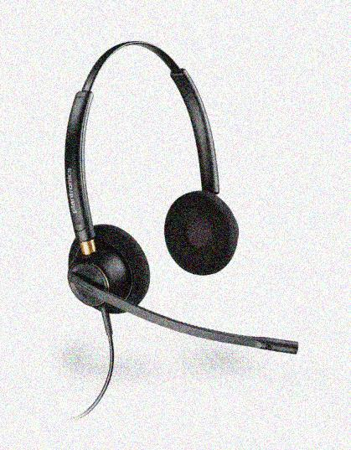
Micro-casque Poly EncorePro 520 binaural filaire
Je m’équipe d’un micro-casque robuste et confortable pour un usage intensif
M7S & M8 | 6867i | 6755i | S850 | TGP600 | W76P | Mobile | PC | Sans fil | Binaural | Annul. bruit
Je téléphone
J’opte pour la praticité
Micro anti bruit qui bloque les sons parasites
Micro ajustable sur plusieurs positions
Confortable et léger (72 g)
Coussinets doux et confortables
/!\ Cordon pour branchement au téléphone Panasonic TGP 600 non inclus

Slide 6
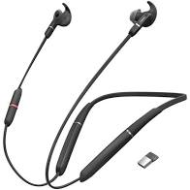
Jabra Evolve 65 e
Confort tout au long de la journée
M7S & M8 | 6867i | 6755i | S850 | TGP600 | W76P | Mobile | PC | Sans fil | Binaural | Annul. bruit
Je téléphone
Je me déplace
Réduction de bruit
Connexion simultanée à deux appareils Bluetooth (PC et/ou appareils mobiles)
La connexion des deux écouteurs vous permet de mettre la musique en pause, de raccrocher votre appel ou d'activer le mode repos
Portée sans fil allant jusqu’à 30 m (avec PC) (donnée constructeur)
mini adaptateur USB inclus
Jusqu’à 13h d'autonomie en conversation (donnée constructeur)
Technologie de réduction du bruit ambiant à quatre microphones
https://www.jabra.fr/business/office-headsets/jabra-evolve/jabra-evolve-65e#/#6599-629-109
Notes:
16/01/2019 : rajout de la mention sur le cordon

Slide 7
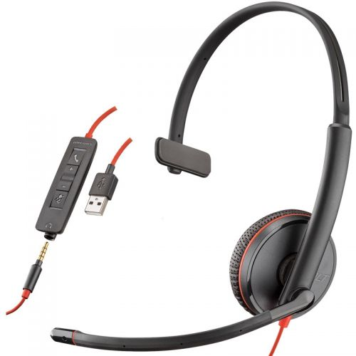
Poly blackwire 3215
Confortable, robuste et polyvalent pour gérer simplement vos appels
M7S & M8 | 6867i | 6755i | S850 | TGP600 | W76P | Mobile | PC | Sans fil | Monaural | Annul. bruit
Fournis : Cordon jack 3,5mm pour branchement au Yealink W76P
Je téléphone
J’opte pour la praticité
Réduction de bruit
Qualité vocale haute définition pour l’émission et la réception des appels
Micro ajustable sur plusieurs positions et flexible
Confortable et léger (96 g)
Coussinets doux et confortables
Longueur totale du câble 2,27 mètres
Adaptateur USB/USB-C inclus
Réduit les bruits de fond indésirables
https://www.poly.com/fr/fr/products/headsets/blackwire/blackwire-3200

Slide 8
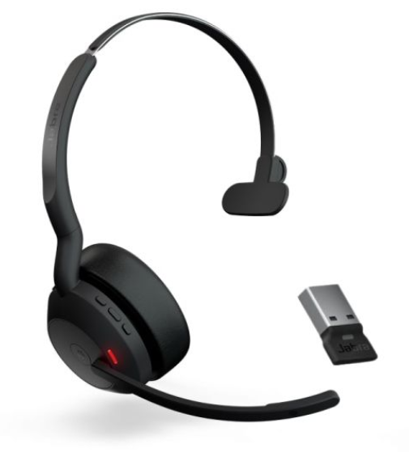
Jabra Mono Evolve 2 55 USB A et Bluetooth
Je décroche directement sur le casque et avec la perche Micro
M7S & M8 | 6867i | 6755i | S850 | TGP600 | W76P | Mobile | PC | Sans fil | Monaural | Annul. bruit
Fournis : Dongle USB
Cable de recharge USB-C / USB
Housse de rangement
Je téléphone
Je me déplace
Applications
Traitement numérique du signal pour un son d’une grande clarté
Voyants d’occupation : j’informe les personnes autour de moi que je suis en communication.
Bruits alentour réduits grâce à l’ANC.
Sidetone : amplification voix.
Jusqu’à 30m de portée (donnée constructeur)
Jusqu’à 18h d'autonomie en conversation (donnée constructeur)
30 minutes de recharge pour 9h d’autonomie
Appairage à 2 appareils simultanément (portable et téléphone fixe, et/ou ordinateur)
Jabra Sound + sur Smartphone : mise à jour, et configuration casque
Jabra Direct sur ordinateur
Compatible Webex
Certifié UC (Teams)
Libellé et notice : Jabra Mono
Evolve 2 55 UC
Jabra Evolve2 55 | Présentation
Notes:
16/01/2019 : rajout de la mention sur le cordon

Slide 9
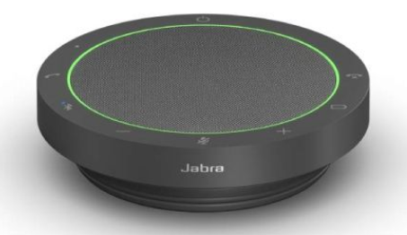
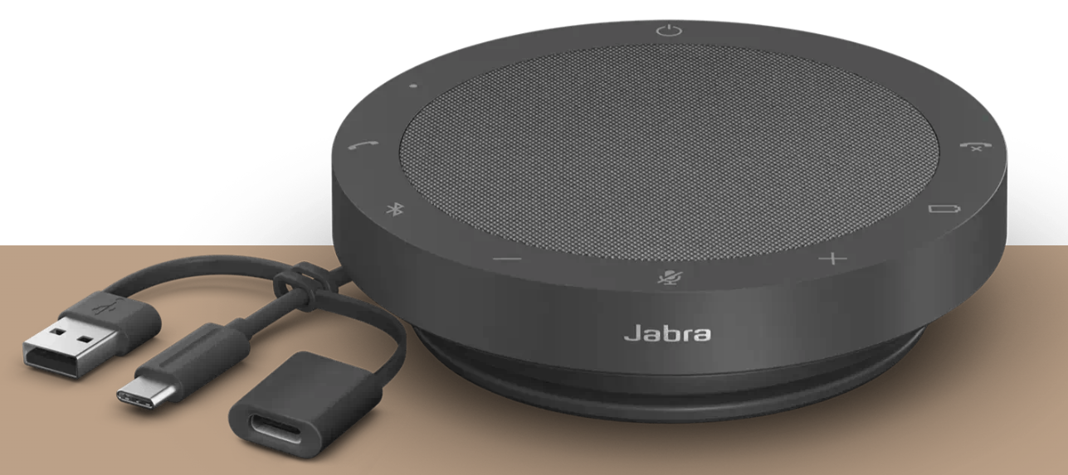
Pieuvre Jabra Speak 2 Bluetooth et USB A et C
Je suis libre d’organiser mes conférences où je veux
6867i | 6755i | S850 | TGP600 | W76P | Mobile | PC | Sans fil | Pieuvre | Annul. bruit
Fournis : Housse de transport
Adaptateur USB A/USB C
Je téléphone
Je me déplace
Je m’isole du bruit
Qualité sonore haute définition pour l’émission et la réception des appels
4 Micros 360°: réduction de bruits°
Normalisation du niveau de la voix
Compatibilité Webex
Compatibilité Teams
Jusqu’à 30m de portée Bluetooth, appairage avec 2 périphériques simultanés
Idéal pour petites salles de réunion/bureau
Petit format pour faciliter le transport
12h d'autonomie en conversation (donnée constructeur)
Transformation des appels en conférence téléphonique
Anneau LED avec différents statuts : communication, mute, veille, etc.
Libellé et notice : PIEUVRE JABRA Speak 2
Jabra Speak2 55 | Présentation

Slide 10
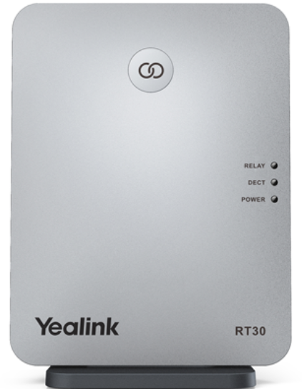
Yealink répéteur DECT RT30
Pour étendre la portée de la base Yealink W76P
6867i | 6755i | S850 | TGP600 | W76P | Mobile | PC | Sans fil | Pieuvre | Annul. bruit
/!\ A proposer pour des clients ayant des locaux très grands ou atypiques (hangars, plusieurs étages…), ou n’arrivant déjà pas à couvrir tous leurs locaux avec un DECT sans répéteur.
Compatible : base IP DECT Yealink W70B et W60B.
Répète le signal radio de la base IP DECT Yealink pour étendre la couverture
Jusqu'à 6 répéteurs par base.
Jusqu'à 2 répéteurs peuvent être disposés en cascade
Association automatique
Connexion en étoile*
* Tous les équipements doivent être connectés sur la base
https://www.yealink.com/en/product-detail/accessories-rt30

Slide 11
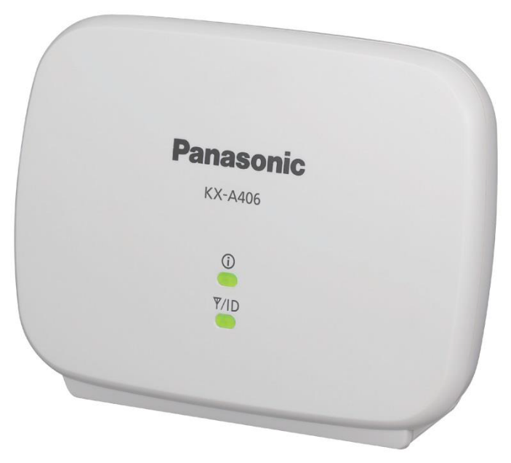
Répéteur DECT IP Panasonic KX-A406
Pour étendre la portée de la base Panasonic TGP600
6867i | 6755i | S850 | TGP600 | W76P | Mobile | PC | Sans fil | Pieuvre | Annul. bruit
/!\ A proposer pour des clients ayant des locaux très grands ou atypiques (hangars, plusieurs étages…), ou n’arrivant déjà pas à couvrir tous leurs locaux avec un DECT sans répéteur.
Compatible : Panasonic DECT IP KX-TGP600 et KX-TPA60
▪Répète le signal radio de la base DECT IP pour en étendre la couverture
▪Chaque répéteur étend la couverture de 50m intérieur ou 300m espace libre en extérieur
▪3 répéteurs au maximum par installation
http://business.panasonic.fr/solutions-de-communication/produits-et-accessoires/telecoms-professionnelles-pbx-sip/terminaux-sip/systemes-sip-dentreprise/KX-A406#

Slide 12

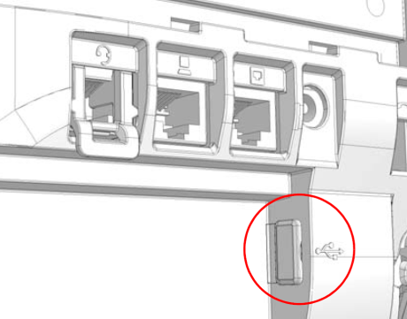
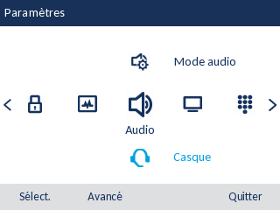
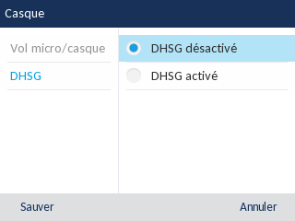
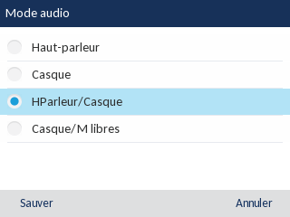
Mitel 67i
Brancher un accessoire audio avec une connexion USB ou via dongle USB/Bluetooth
1
Brancher l’équipement sur le 67i
Retirer l’opercule du port USB situé à l’arrière du téléphone.
Y brancher le port USB de votre casque (ou du dongle UBS pour un casque sans fil).
Accéder au menu Casque
Accéder au menu de programmation en appuyant sur la touche
Faire défiler le menu et sélectionner le menu Audio avec la touche puis sélectionner le menu Casque.
Désactiver le mode DHSG
Sélectionnez DHSG désactivé.
Validez avec la touche Sauver.
Choix du type d’écoute
Toujours dans le menu Audio/Casque, sélectionner le menu Mode Audio.
Sélectionnez HParleur/Casque.
Validez avec la touche Sauver.
2
3
4

Slide 13
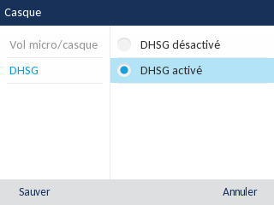
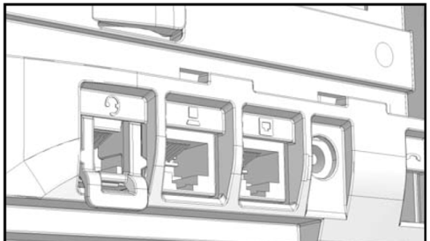
Mitel 67i
Brancher un accessoire audio avec une connexion RJ11 ou RJ45
1
Brancher le casque sur le 67i
Selon le format de votre casque (RJ11 ou RJ45), laisser ou retirer le détrompeur qui se trouve dans le port casque, sur la face arrière du téléphone.
Selon la marque du casque, respecter les cordons d’adaptation entre le casque et le téléphone.
2
Accéder au menu Casque
Accéder au menu de programmation en appuyant sur la touche
Faire défiler le menu et sélectionner le menu Audio avec la touche puis sélectionner le menu Casque.
Activez le mode DHSG
Sélectionnez DHSG activé.
Validez avec la touche Sauver.
3
4
Choix du type d’écoute
Toujours dans le menu Audio/Casque, sélectionner le menu Mode Audio.
Sélectionnez HParleur/Casque.
Validez avec la touche Sauver.

Slide 14
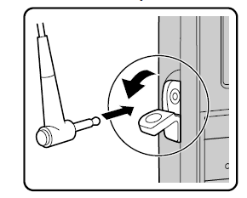
Panasonic TGP 600
Brancher un accessoire audio
1
Brancher le casque et ça marche !

